Slide 1

Volodymyrečka teritorijalna općina

Slide 2
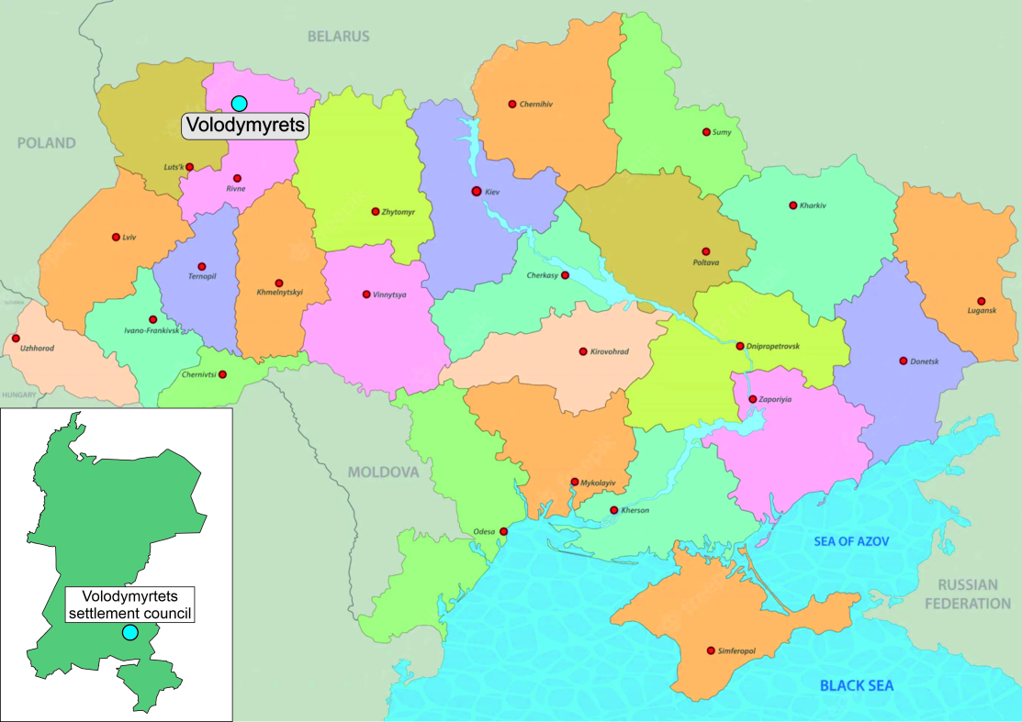
Općina Volodymyrec’ na karti Ukrajine

Slide 3
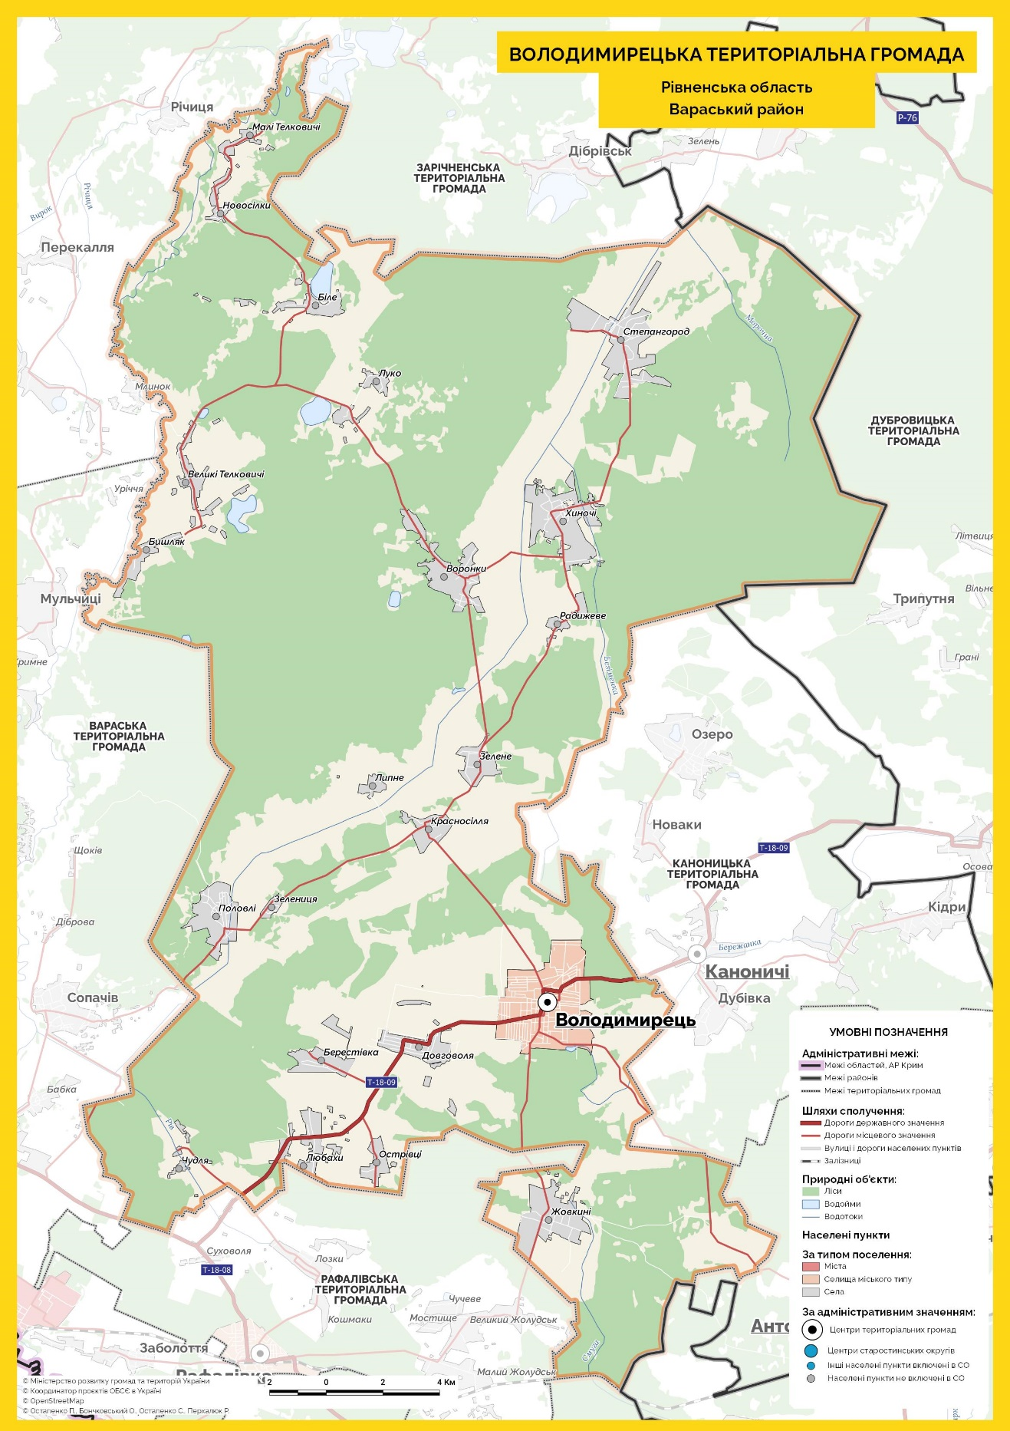
Općina Volodymyrec’
Općina Volodymyrec’, s više od 26 000 stanovnika, nalazi se u okrugu Varaš na sjeveru Rivnenske oblasti i obuhvaća 22 mjesta. Ukupna površina općine je 707,1 km².
Središte je općine u gradiću Volodymyrec’ s populacijom od približno 10 000 stanovnika. Gradić je smješten na 70 km od granice s Bjelorusijom i 20 km od grada Varaša gdje se nalazi Rivnenska nuklearna elektrana. Na manje od 20 km od Volodymyreca prolaze važni prometni pravci: autocesta Kijev - Kovel’ koja je od međunarodnog značaja i gotovo usporedno s njome prolazi željeznička pruga.

Slide 4
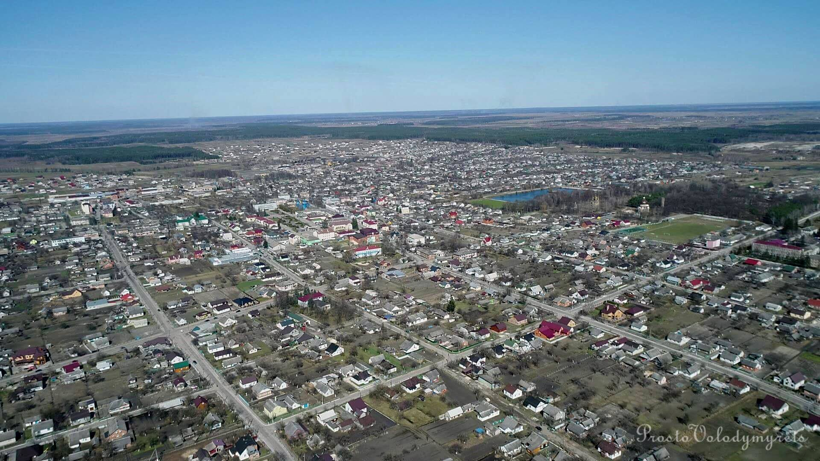
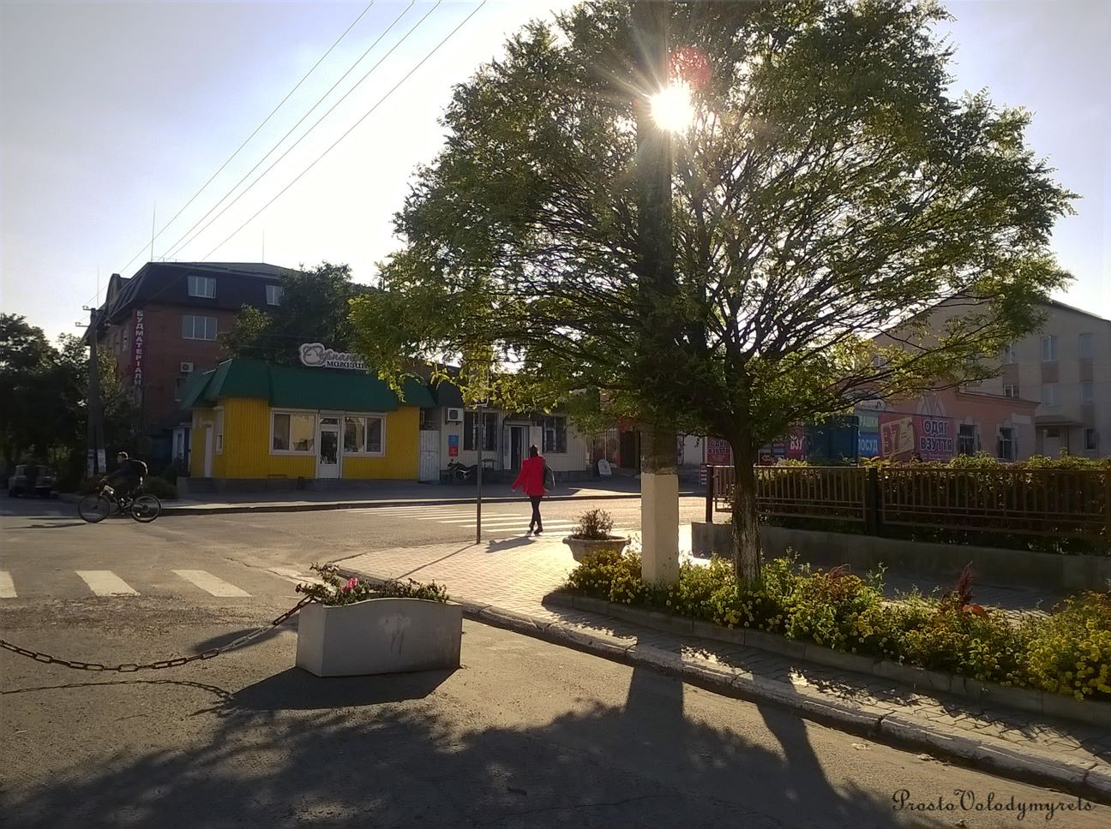
Volodymyrec’
Volodymyrec’ je miran gradić u središtu regije Polissja. Prvi se put spominje u 12. stoljeću. Оd davnina je bio lokalno obrtničko i trgovačko središte; ovdje su postojali obrti za obradu drveta i cehovi za dobivanje željezne rude, uzgajali su se lan i konoplja, a uvijek su postojala i bogata lovišta i ribolovna područja. Pravo na gradsku samoupravu Volodymyrec’ je stekao sredinom 17. stoljeća kad je bio dijelom Poljsko-Litavske Unije. Do sredine 20. stoljeća ovdje su osim Ukrajinaca živjele velike zajednice Židova i Poljaka. Tijekom Drugog svjetskog rata nacisti su tijekom Holokausta ubili 3000 lokalnih Židova. Poljaci su masovno napuštali ta područja nakon što je uspostavljena Poljska. Od tog vremena u Volodymyrecu žive uglavnom Ukrajinci.
Od druge polovice 20. stoljeća na području današnje općine intenzivirao se proces industrijalizacije. Ovdašnje tvornice vezane su uz poljoprivredu: tvornica mliječnih proizvoda i prerađevina, tvornica za preradu bobičastog i ostalog voća te povrća, tvornica alkohola, tvornica za proizvodnju stočne hrane. Teritorij općine bogat je pijeskom – vađenje pijeska prilagođeno je industrijskim potrebama. Na području općine nalazila se tvornica stakla. Industrijska proizvodnja doživjela je kolaps 1990-ih godina, ali postoji potencijal za oporavak.
Danas je općina Volodymyrec’ poznata po šumarstvu, kamenolomima jantara i pijeska, poljoprivrednim poduzećima, stakleničkim gospodarstvima i farmama.

Slide 5
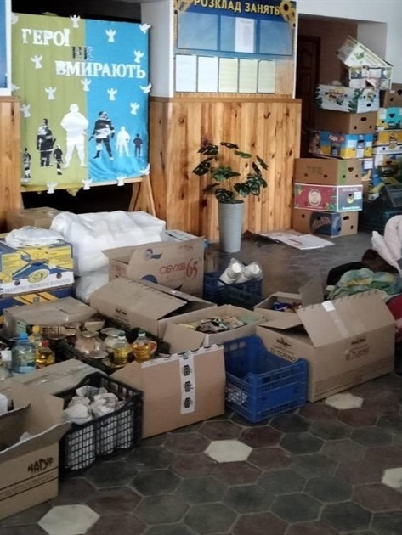
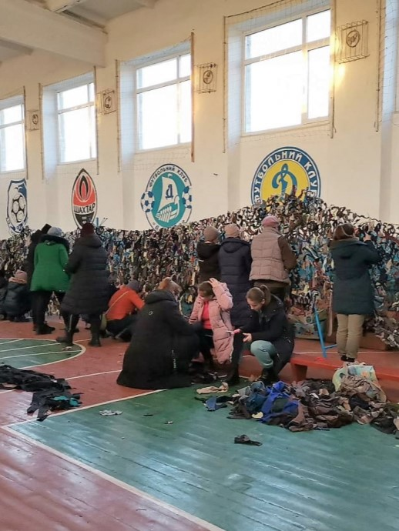
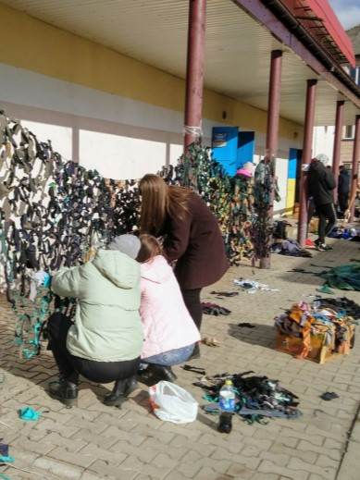
Volodymyrec’ i rat
Rat s Rusijom radikalno je promijenio život općine – volonteri prikupljaju hranu, higijenske potrepštine, odjeću, pletu maskirne mreže, pomažu skupljanju sredstava za opremu i municiji za ukrajinske oružane snage.

Slide 6
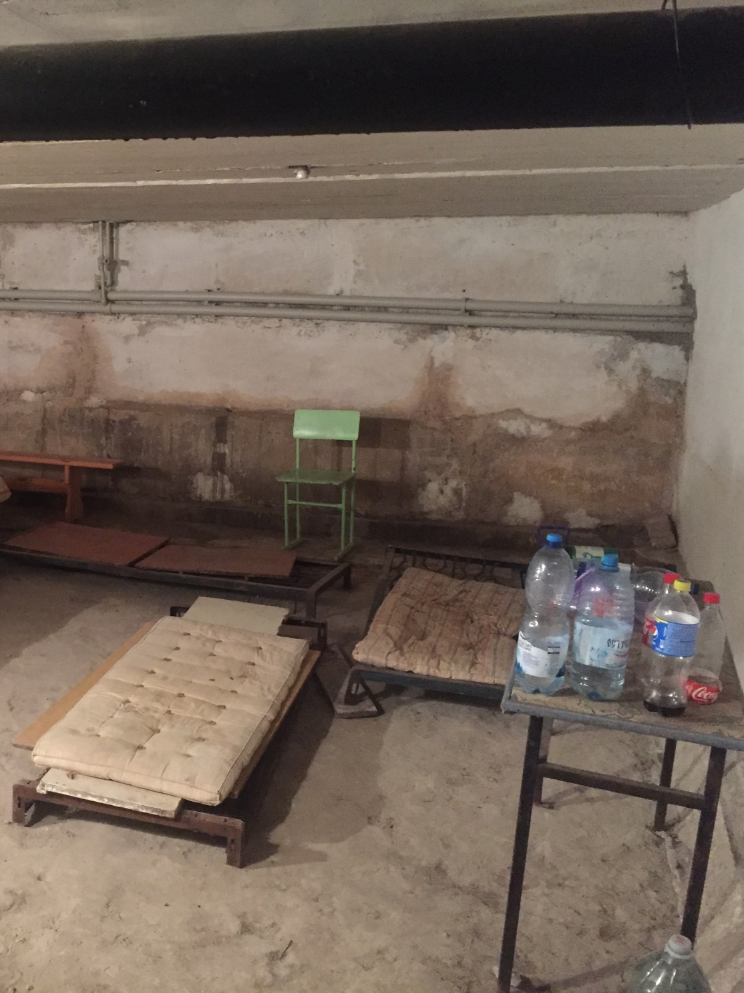
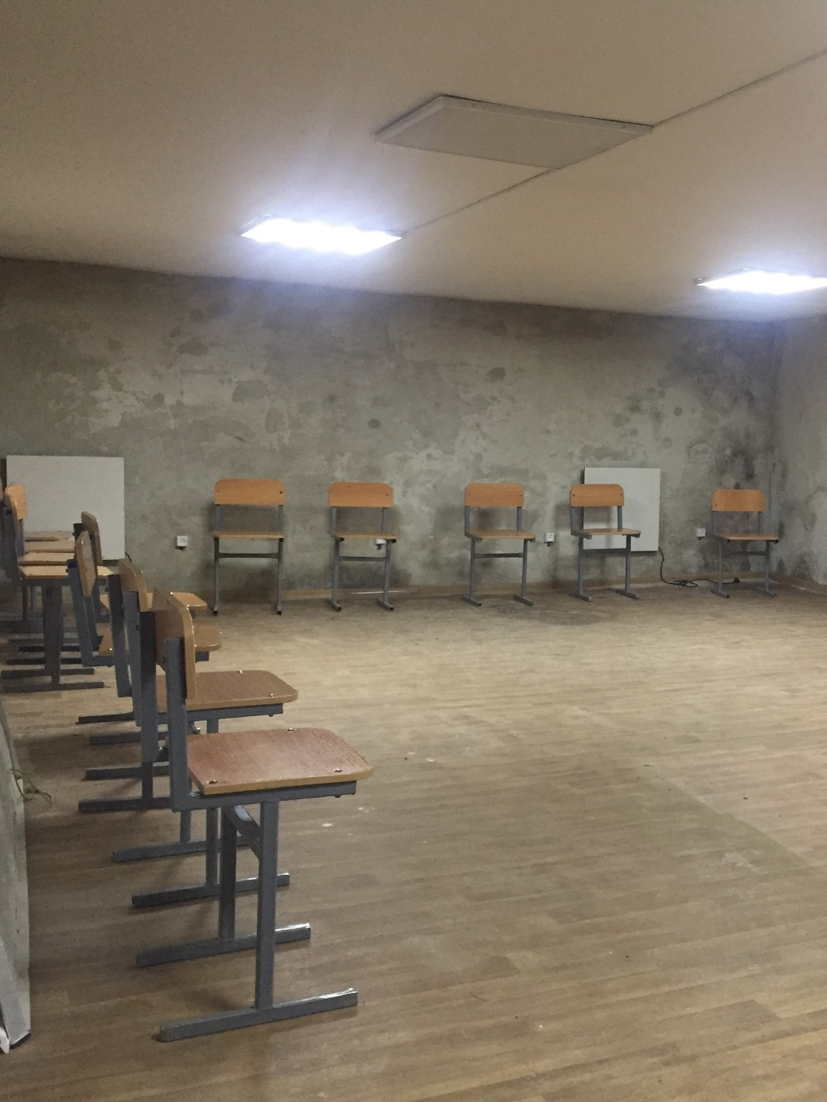
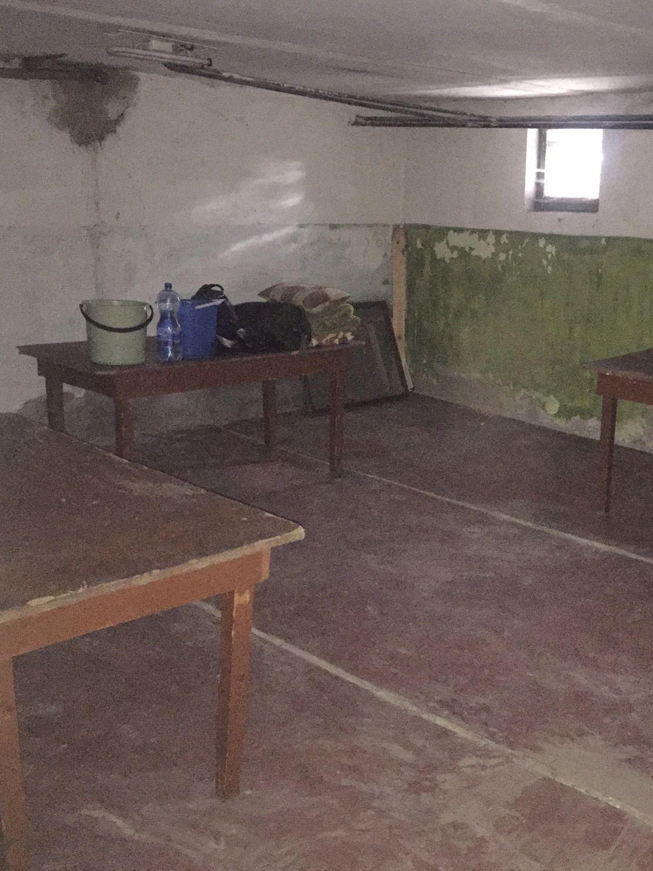
Volodymyrec’ i rat
U ovom ratu najveća su prijetnja za civile zračni napadi, uključujući i one s područja Bjelorusije čija je granica udaljena svega 70-ak km. Naši podrumi uopće nisu bili prilagođeni za ratno stanje.

Slide 7
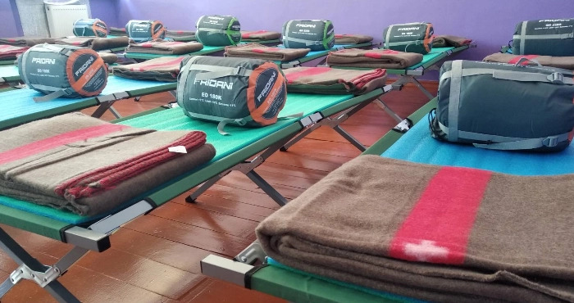

Volodymyrec’ i rat
Tijekom rata općina Volodymyrec’ postala je utočište za više od 1400 prognanika. Prognanici žive u učeničkim i studentskim domovima, školskim sportskim dvoranama i privatnim kućama. Pomažu im і država i lokalno stanovništvo.

Slide 8
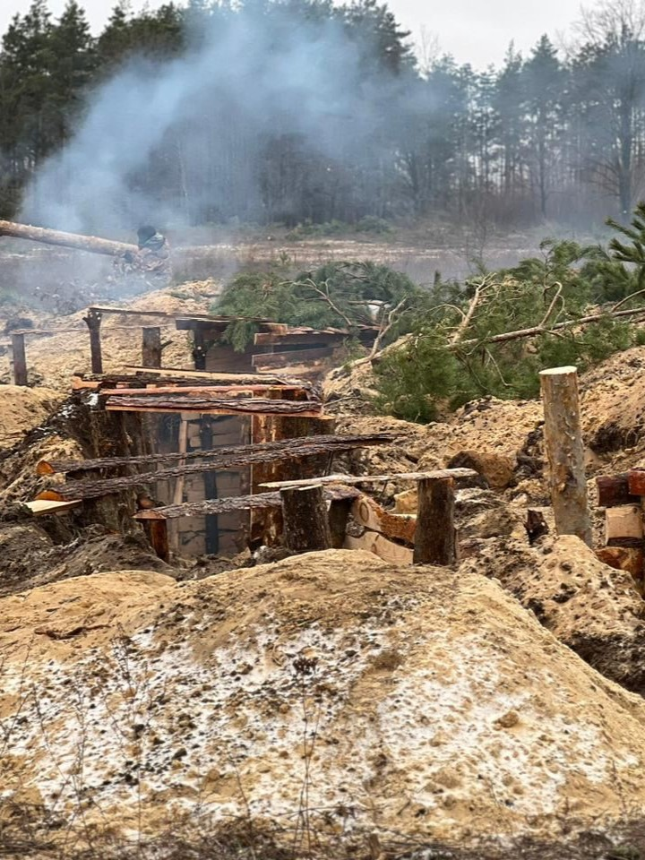
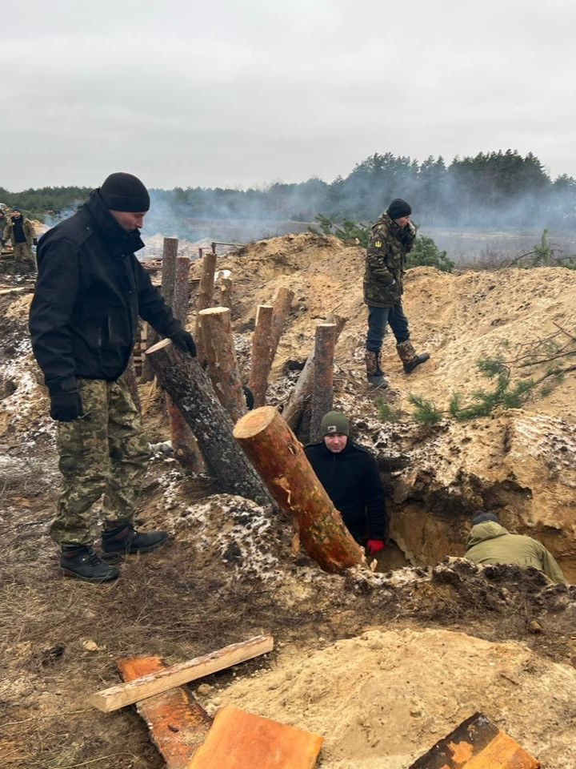
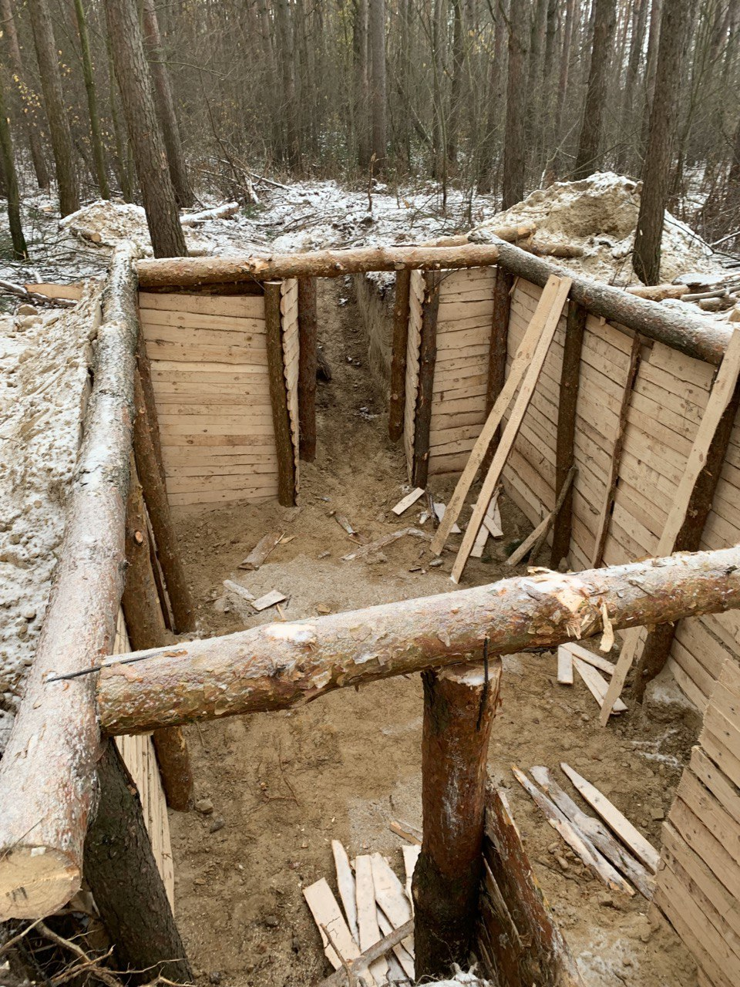
Volodymyrec’ i rat
Trenutno se općina aktivno priprema za moguću invaziju iz Bjelorusije.

Slide 9

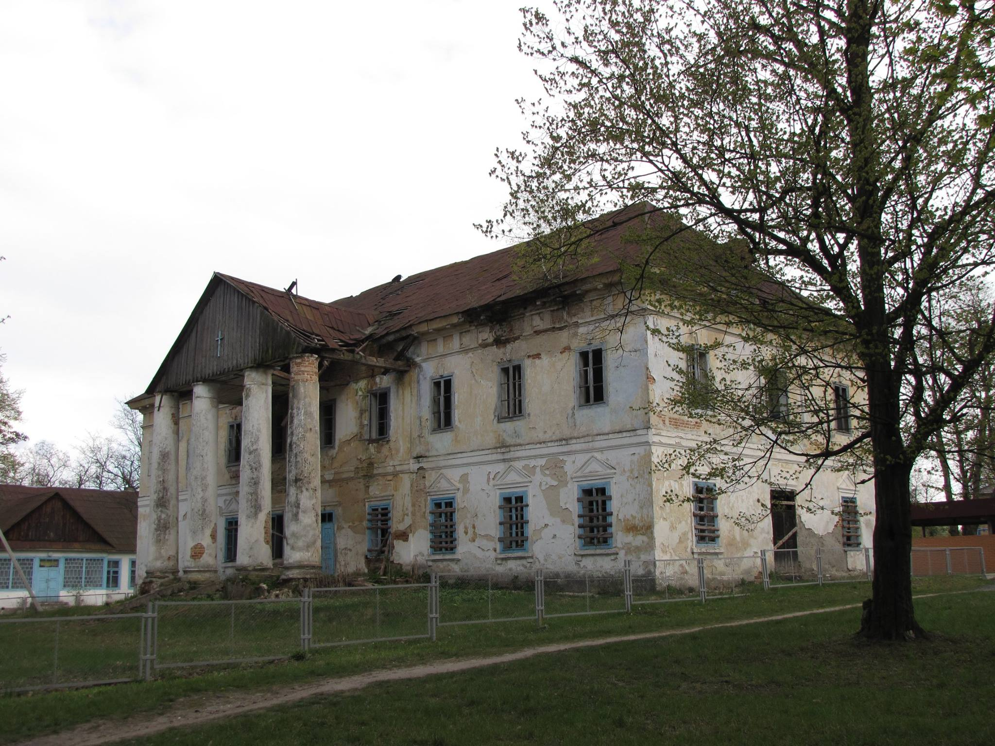
Povijesni i kulturni spomenici Volodymyrečke općine
Imanje obitelji Krasyc’ki
U 19. stoljeću Volodymyrec’ je bio u vlasništvu obitelji Krasyc’ki. Ovdje su sagradili imanje i oko njega uredili park s rijetkim vrstama drveća i ribnjakom u blizini. Imanju je potrebna hitna obnova.

Slide 10
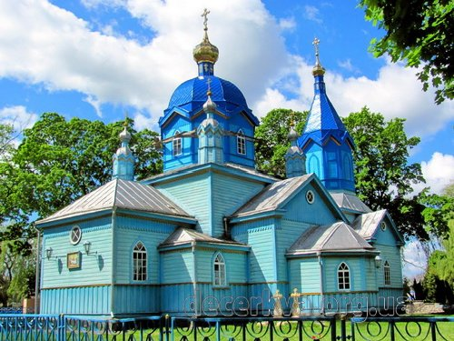
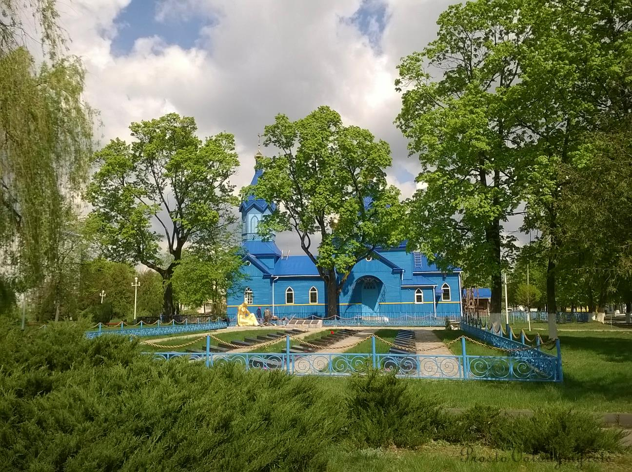
Povijesni i kulturni spomenici Volodymyrečke općine
Crkva Uznesenja Blažene Djevice Marije
Crkva je sagrađena 1894. godine i tipična je za regiju Polissja: građena je u obliku križa s jednom kupolom, s pet tornjeva i zvonikom sa sedam zvona. Drveni hram izgrađen je na kamenim temeljima. Crkva je oslikana 1978. godine.

Slide 11
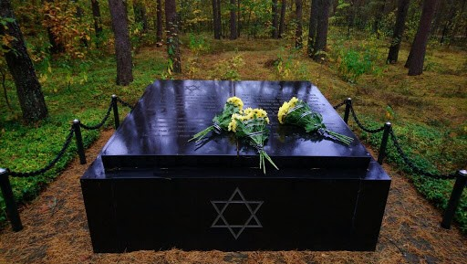
Povijesni i kulturni spomenici Volodymyrečke općine
Masovna grobnica Židova na lokalitetu Smoljarna
Bilo je i tragičnih stranica u povijesti općine. Na fotografiji je spomen-obilježje na mjestu masovne grobnice Židova koji su živjeli u Volodymyrecu i bili ubijeni tijekom Drugog svjetskog rata.

Slide 12
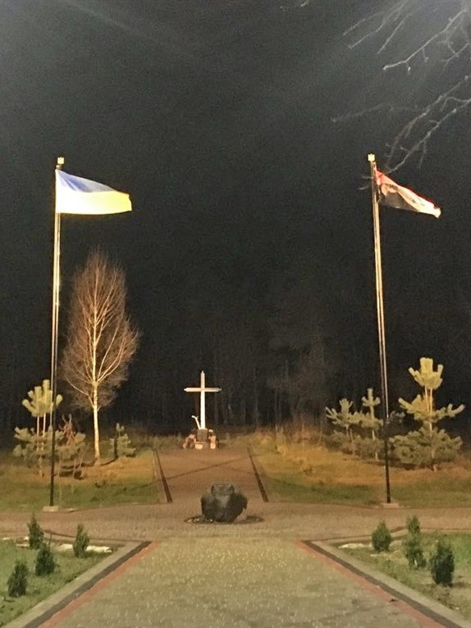
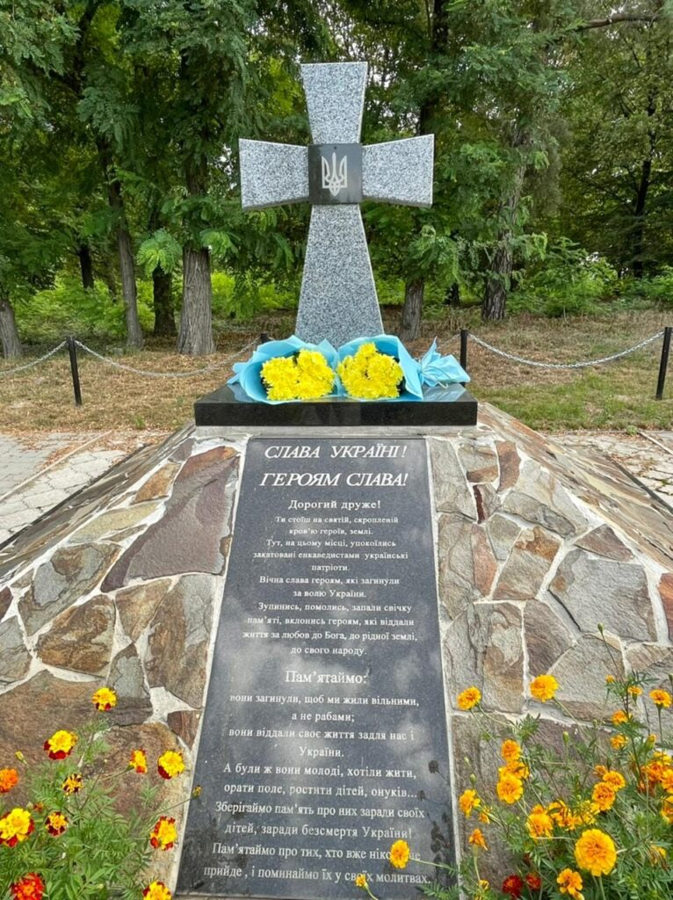
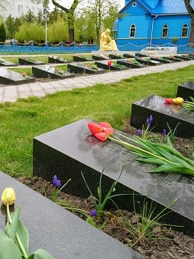
Povijesni i kulturni spomenici Volodymyrečke općine
Na fotografijama su spomenici i spomen-obilježja:
Aleja sjećanja Majčino proljeće; Borcima za slobodu Ukrajine; Spomenik Majci Domovini

Slide 13
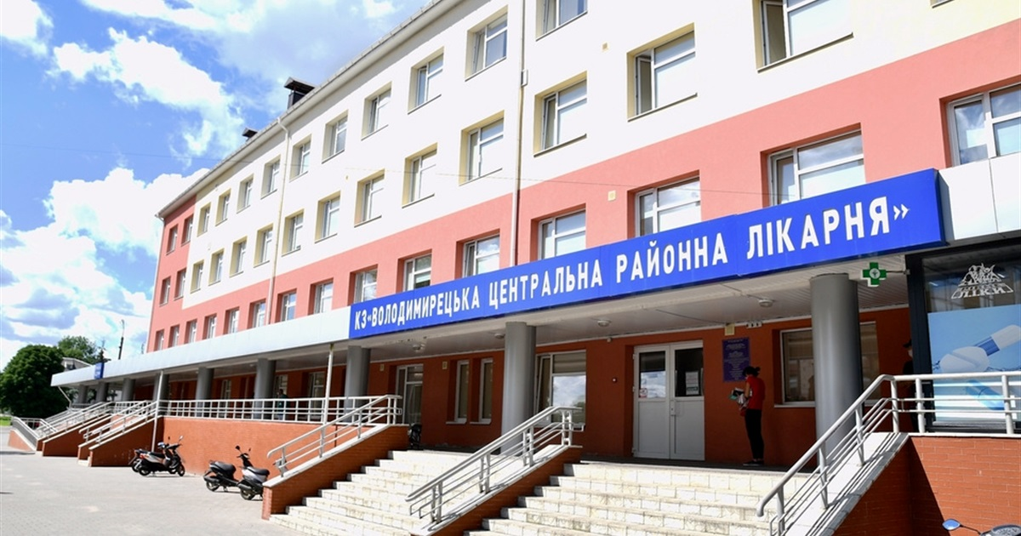
Socijalna infrastruktura Volodymyrečke općine
Općinska bolnica Volodymyrec’
Danas bolnica ne pruža samo zdravstvene usluge lokalnom stanovništvu,
nego služi i kao bolnica za vojnike koji su ranjeni ili su na rehabilitaciji.

Slide 14

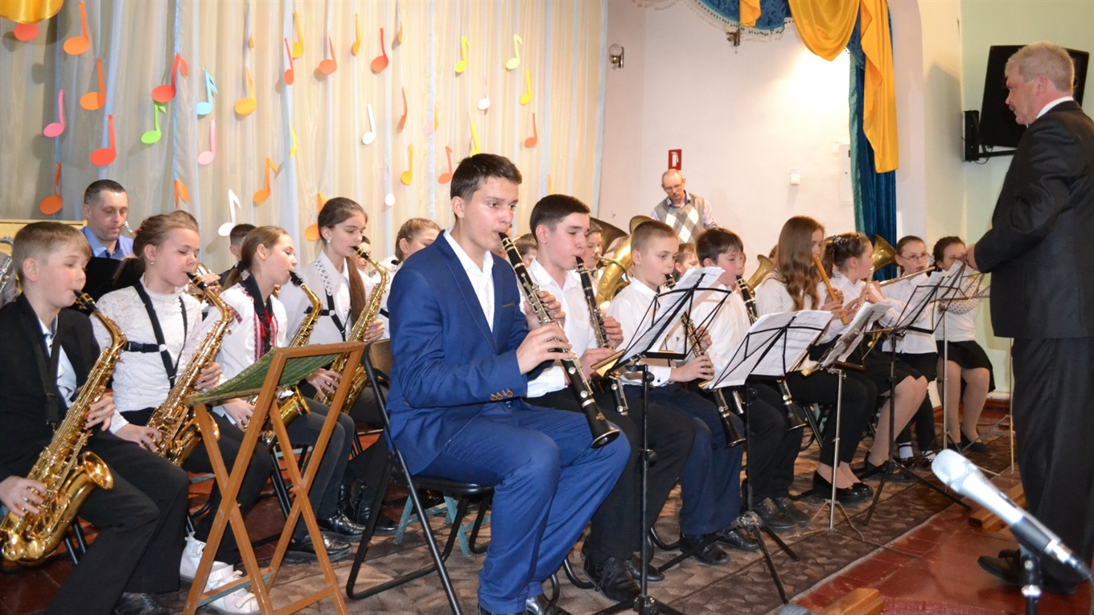
Socijalna infrastruktura Volodymyrečke općine
Kulturne institucije
U općini djeluju Centar za kulturu Dragulj Polissja i Umjetnička škola.

Slide 15
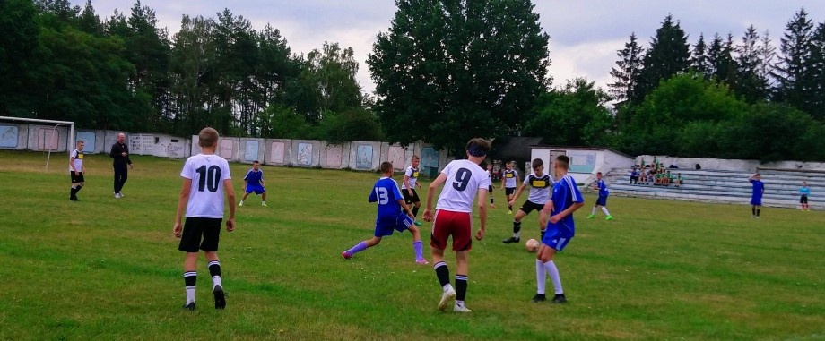
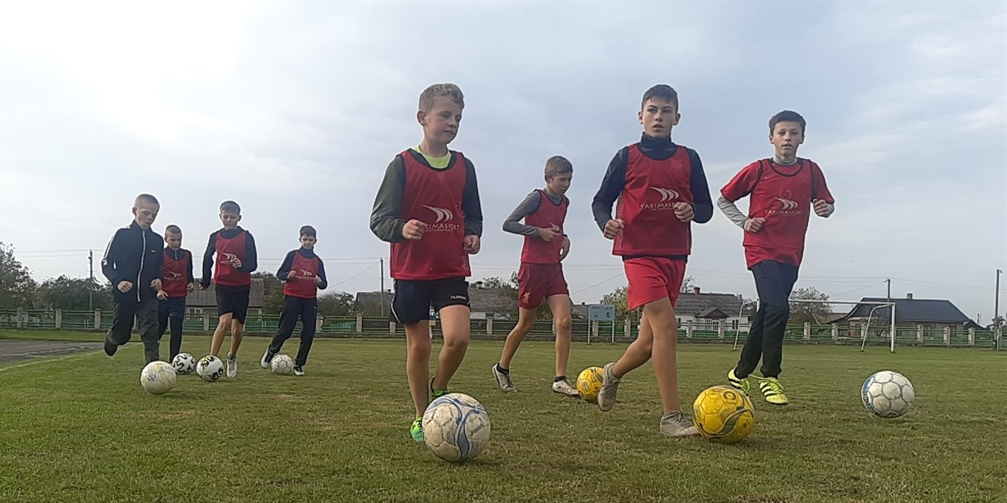
Socijalna infrastruktura Volodymyrečke općine
Sportska škola Volodymyrec’
Na području općine nalazi se sportski kompleks, koji, međutim, zahtjeva obnovu.

Slide 16
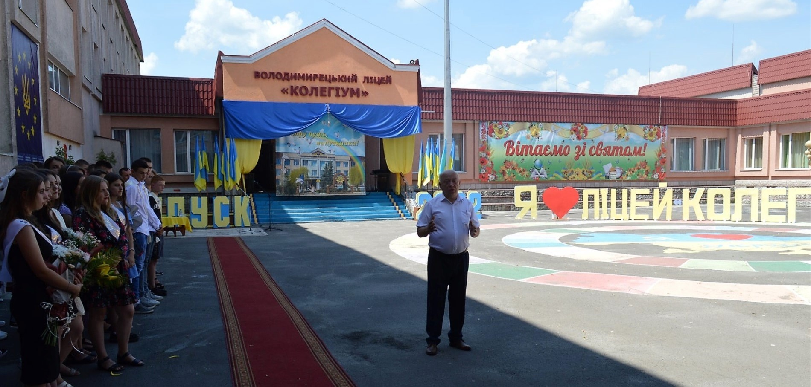
Socijalna infrastruktura Volodymyrečke općine
Volodymyrečki licej Collegium
Škola i obrazovni centar po učinkovitosti obrazovnog procesa nalaze se na popisu kvalitetnijih obrazovnih institucija Ukrajine.

Slide 17

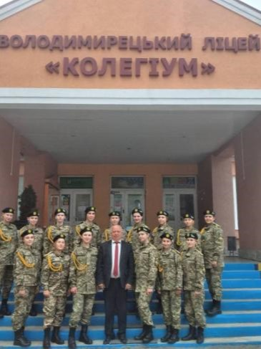
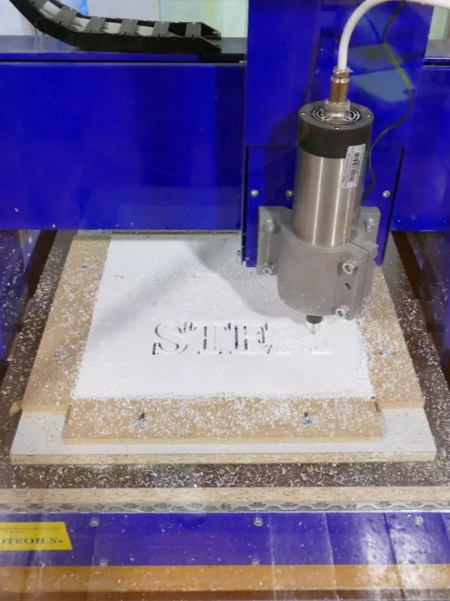
Socijalna infrastruktura Volodymyrečke općine
Volodymyrečki licej Collegium kao središte nastavnog i obrazovnog procesa općine
Ovdje se ne školuju samo stanovnici Volodymyreca, nego i okolnih sela. Učenici stanuju u učeničkim domovima ili dolaze javnim prijevozom. Nažalost, ceste su u iznimno lošem stanju, a zbog malog broja školskih autobusa ne može se organizirati prijevoz učenika iz udaljenijih sela.

Slide 18
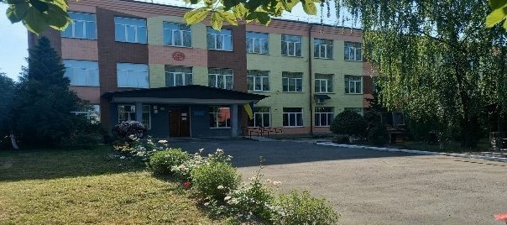
Socijalna infrastruktura Volodymyrečke općine
Viša strukovna škola br. 29
Ovdje se stječu strukovna zanimanja i obrti koji su posebno potrebni u ratnim uvjetima.

Slide 19
Gospodarstvo Volodymyrečke općine
Proračun teritorijalne općine Volodymyrec’
U 2022. godini Volodymyrečka je općina ostvarila prihode u iznosu od gotovo 277,4 milijuna grivnji, što je oko 7 milijuna eura.
Rashodi Volodymyrečke općine u 2022. godini iznosili su više od 263,3 milijuna grivnji, što je oko 6,6 milijuna eura.

Slide 20
Gospodarstvo Volodymyrečke općine
Proračun teritorijalne općine Volodymyrec’
U 2022. godini Volodymyrečka je općina ostvarila prihode u iznosu od gotovo 277,4 milijuna grivnji, što je oko 7 milijuna eura.
Rashodi Volodymyrečke općine u 2022. godini iznosili su više od 263,3 milijuna grivnji, što je oko 6,6 milijuna eura.

Slide 21
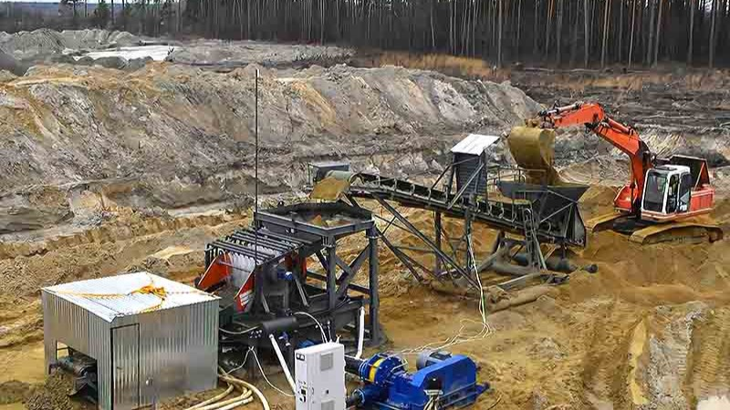
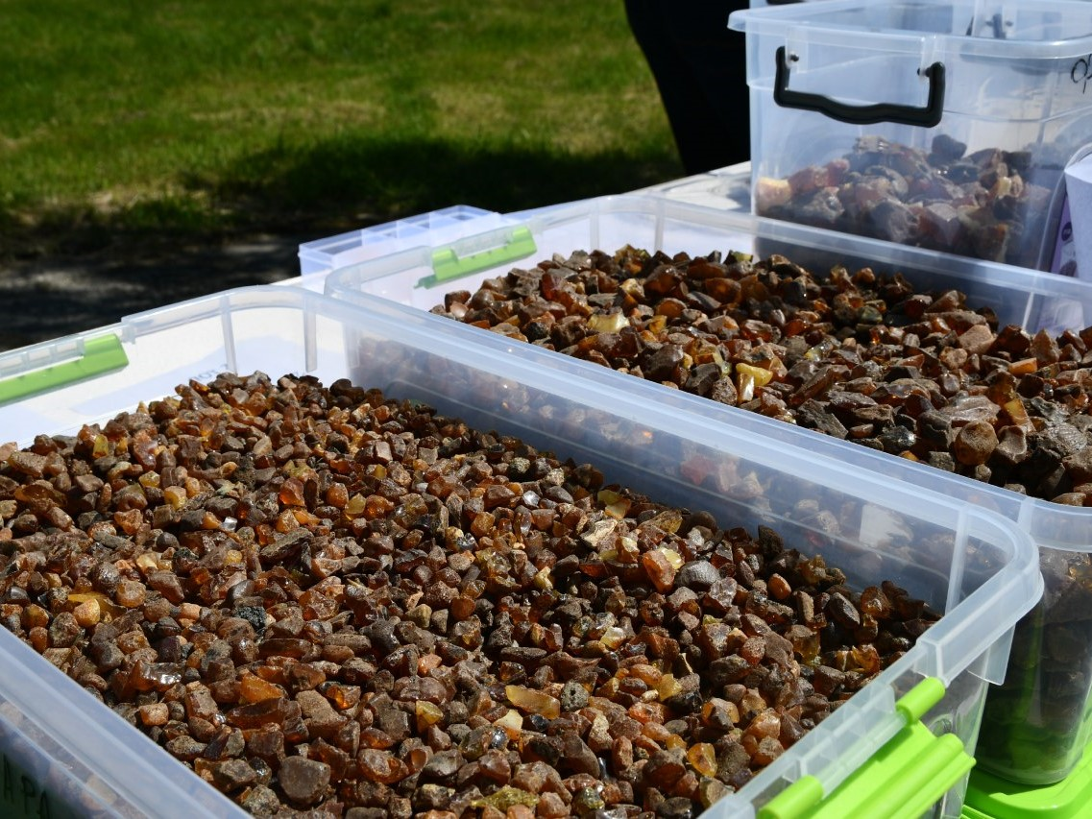
Gospodarstvo Volodymyrečke općine
Sunčev obrt, d.o.o.
Bavi se vađenjem i primarnom preradom neobrađenog jantara.

Slide 22
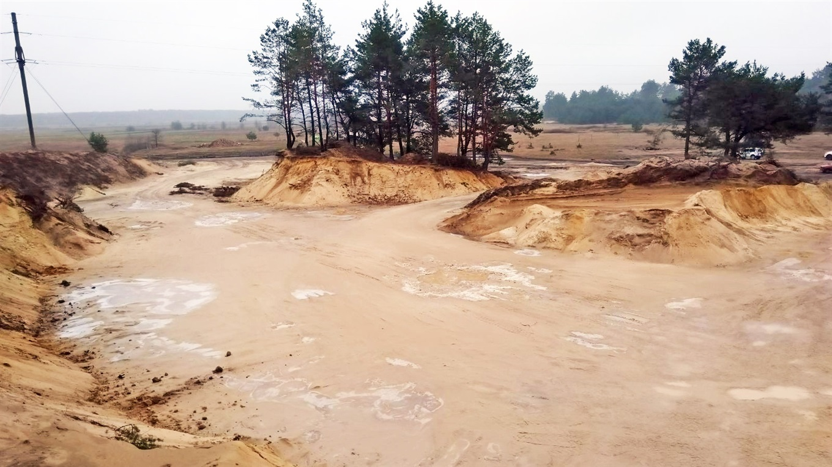
Gospodarstvo Volodymyrečke općine
Pješčani kamenolomi
Područje Volodymyreca bogato je pješčenjakom, stoga se ovdje vadi industrijski pijesak.

Slide 23
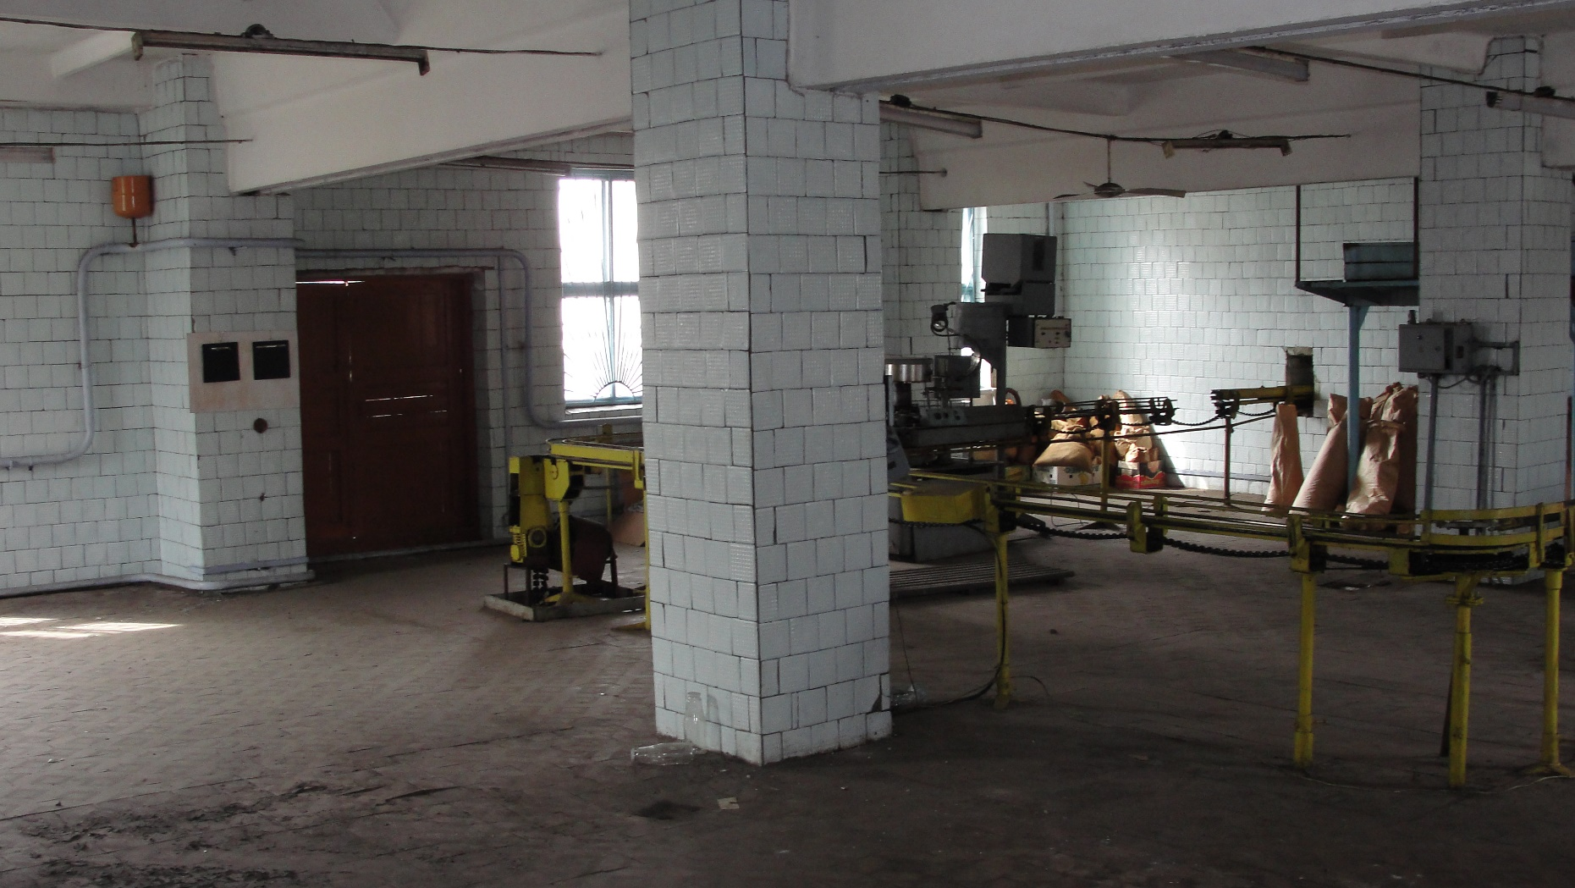
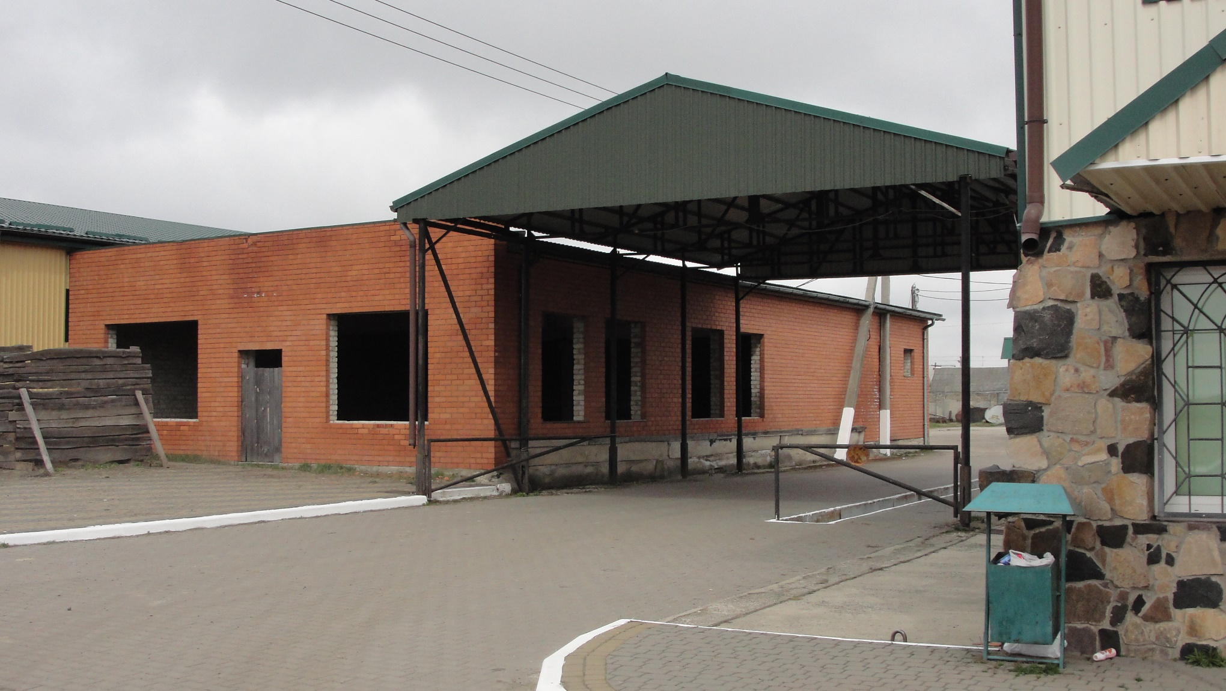
Gospodarstvo Volodymyrečke općine
Skladišta
Na području općine nalaze se velika skladišta opremljena sa svim potrebnim komunikacijama. To su prostorije nekadašnjih tvornica. Sada ih iznajmljuju privatna poduzeća.

Slide 24
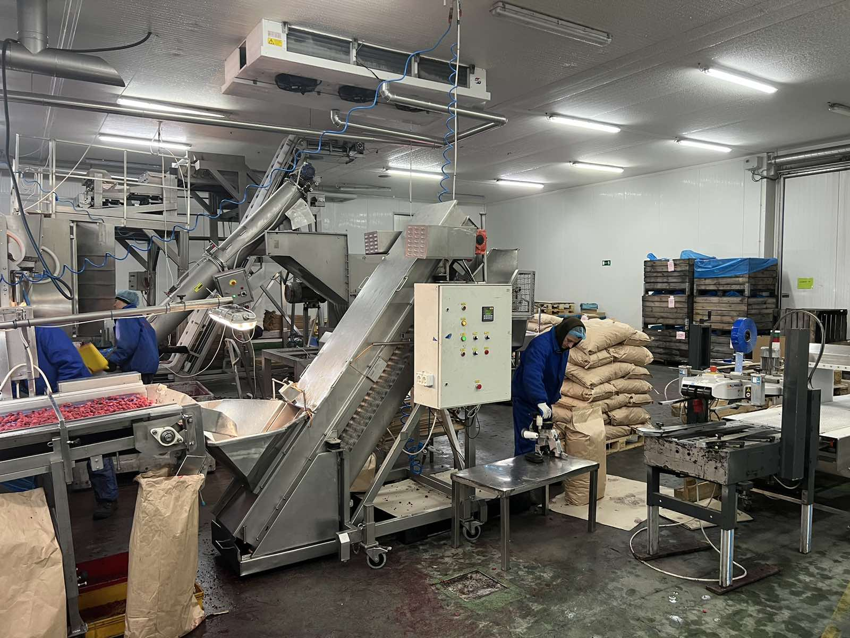
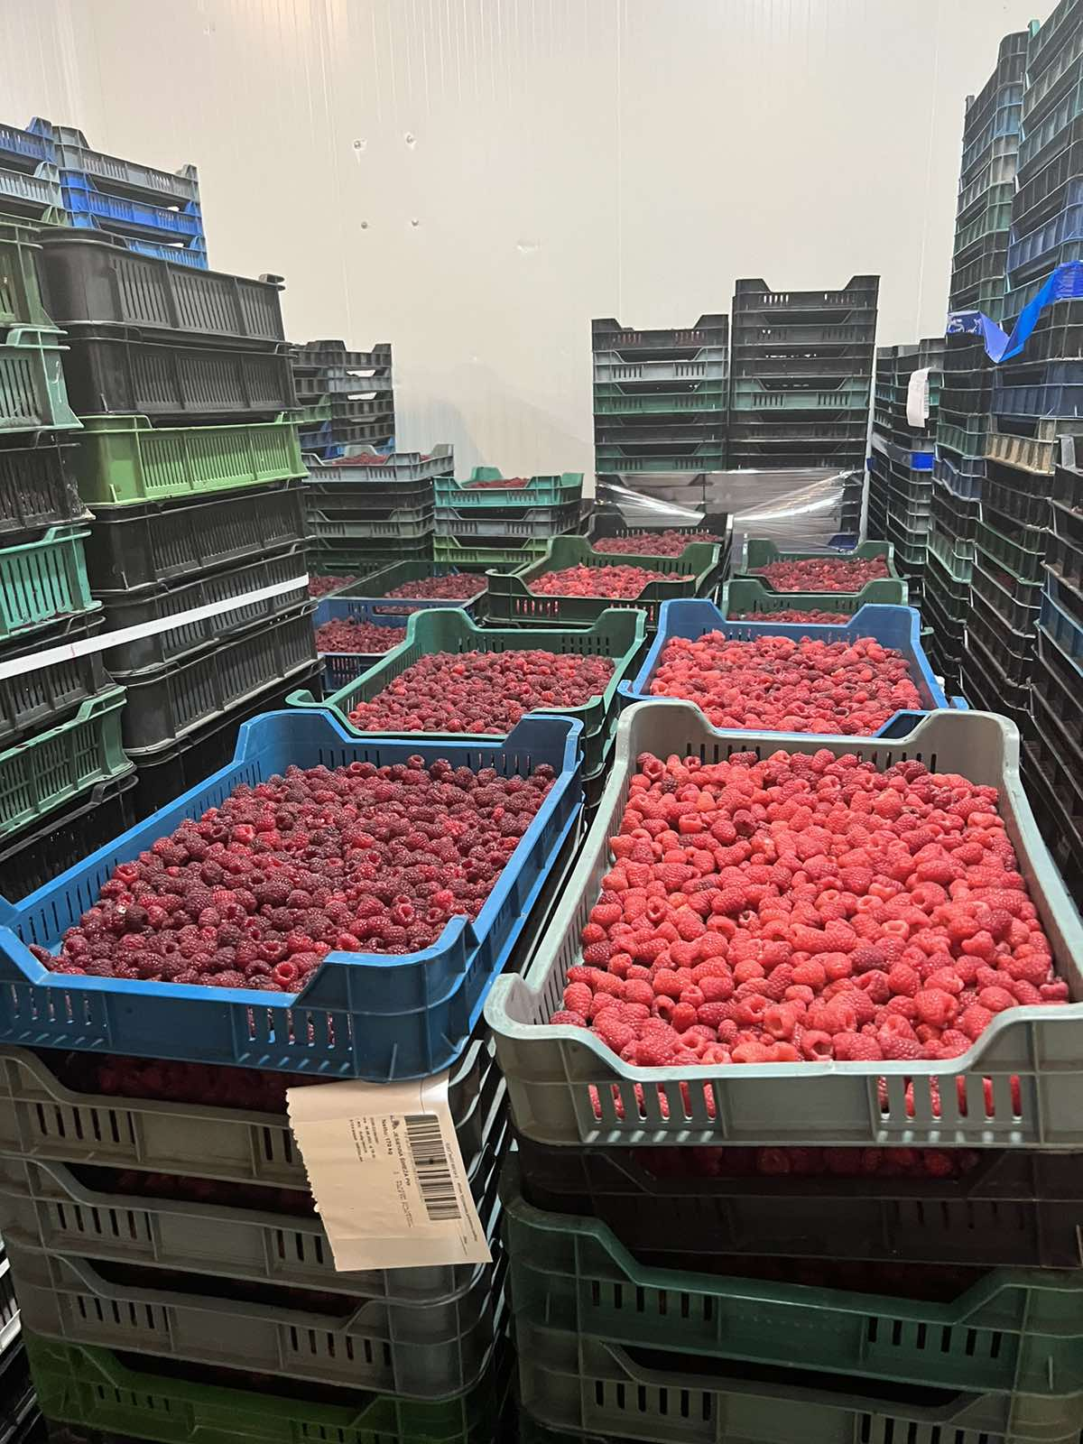
Gospodarstvo Volodymyrečke općine
Industrijski rashladni kompleksi
U općini je razvijen uzgoj i priprema jagodičastog voća te srodne poljoprivredne grane. Proizvodnja se ostvaruje u industrijskim razmjerima.

Slide 25
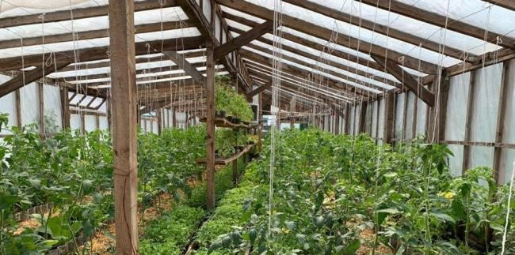

Gospodarstvo Volodymyrečke općine
Privatni staklenici
Uzgoj u staklenicima raširen je na ovom području. Vlasnici uzgajaju najtraženije povrtlarske kulture.

Slide 26
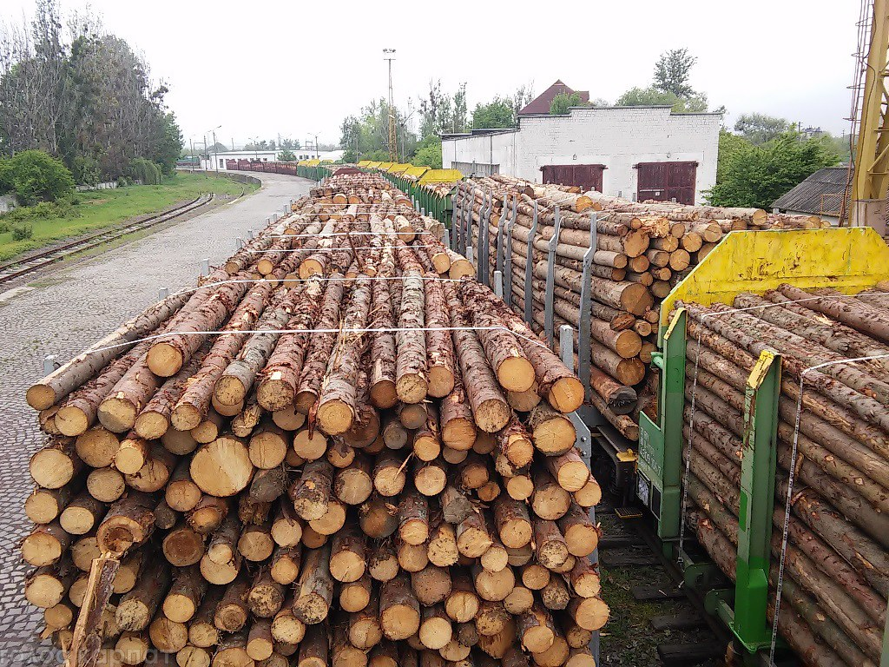
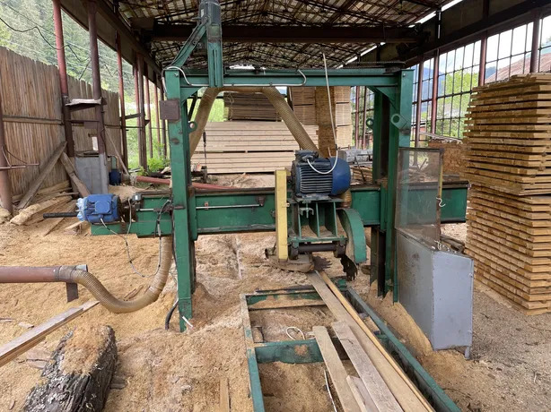
Gospodarstvo Volodymyrečke općine
Šumarstvo i drvna industrija
Veliki dio područja općine prekriven je borovom, hrastovom i drugim vrstama šuma.

Slide 27
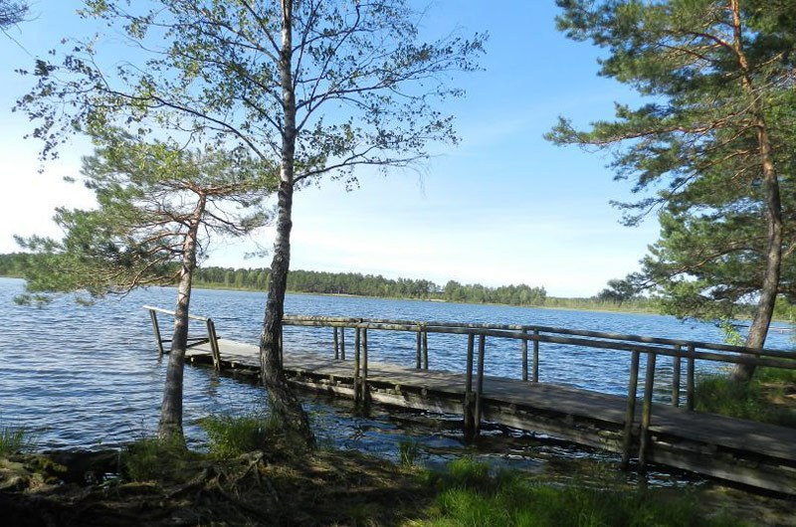
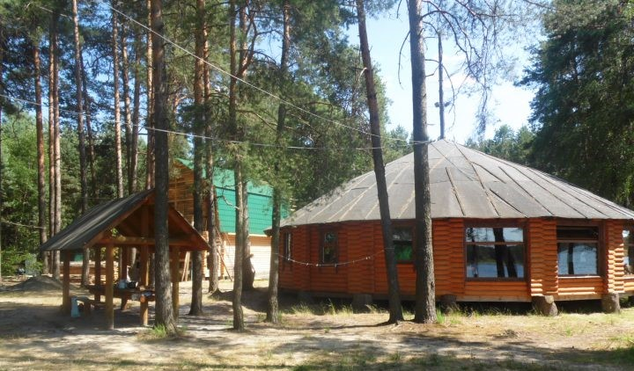
Gospodarstvo Volodymyrečke općine
Rekreacijski resursi
Na području općine nalaze se jezera s visokim udjelom glicerina.
U njihovoj blizini izgrađena su turistička odmarališta.

Slide 28
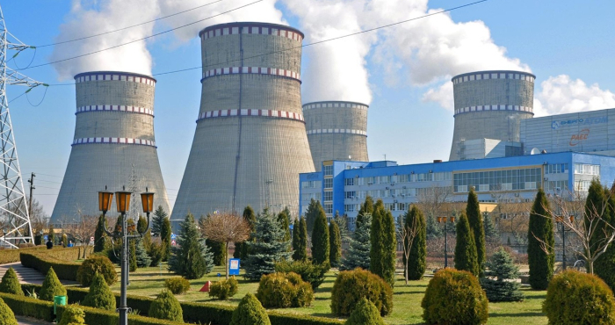
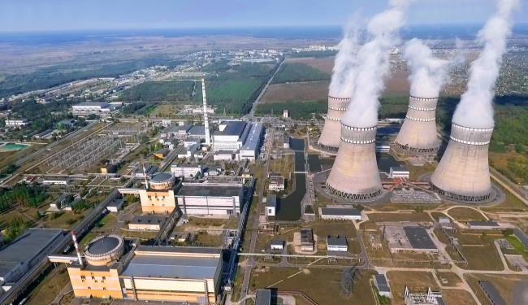
Gospodarstvo Volodymyrečke općine
Nuklearna elektrana Rivne
Grad Varaš smješten je 20 km od Volodymyreca, ovdje se nalazi jedna od najjačih nuklearnih elektrana u Ukrajini. Ona, naravno, određuje tempo razvoja cijele regije.

Slide 29
Općina Volodymyrec’ treba vašu potporu!
Naš kontakt:
Poglavarstvo općine Volodymyrec’
Adresa: Ul. P0vstanciv 21, mjesto Volodymyrec’, Rivnenska oblast, Ukrajina.
Email: mail@volodselrada.gov.ua
Tel: +380979018850
web: https://volodselrada.gov.ua/
Facebook: https://www.facebook.com/volodymyrets.rada

